Slide 1

Wellex
Платформа прогнозных рынков для торговли вероятностями реальных событий
Торговля вероятностями
Механика
YES/NO markets + AMM + лимитные ордера
Пользователи покупают и продают вероятности реальных событий
Монетизация
Торговые комиссии с каждой сделки

Slide 2

Проблема
Сегодня
Сигнал рынка
Прогнозы людей разбросаны по соцсетям, форумам и чатам
Букмекеры ограничены фиксированными линиями
Нет локальной prediction market платформы для СНГ-аудитории
Рост популярности Polymarket показывает высокий спрос на prediction markets.
Основание: открытые данные рынка prediction platforms + допущение команды.
Последствия
Невозможно эффективно монетизировать экспертность
Отсутствует прозрачная рыночная оценка вероятностей событий
Пользователи уходят в серые и неудобные решения

Slide 3
Целевая аудитория
ОСНОВНОЙ СЕГМЕНТ
Трейдеры и пользователи betting/crypto-аудитории 20–35 лет
JTBD (Jobs To Be Done)
Зарабатывать на собственных прогнозах
Быстро реагировать на новости
Монетизировать понимание рынка, новостей и вероятностей через ставки на исходы событий.
Мгновенно отыгрывать инфоповоды, твиты, заявления и рыночные движения без долгого анализа.
Торговать событиями как активами
Участвовать в community-driven рынках
Использовать события как отдельный класс активов: входить, выходить и фиксировать прибыль по мере изменения вероятностей.
Прогнозировать вместе с комьюнити, сверять мнение с рынком и находить лучшие точки входа на основе коллективного сигнала.
Управлять риском через вероятности
Не упускать короткие окна возможностей
Снижать зависимость от интуиции и ставить только там, где риск/доходность выглядит оправданным.
Использовать платформу, когда рынок еще не успел переоценить событие и есть шанс зайти раньше большинства.

Slide 4

Решение
Wellex — платформа prediction markets с полным циклом торговли событиями
Ключевые возможности платформы
Создание рынков
MVP готов
Рост
Пользователи создают собственные рынки событий
Торговый движок, логика ордеров, LMSR
Социальные фичи, хабы, конкурсы
YES/NO торговля
AMM + лимитные ордера + market resolution
Публичный запуск
Релиз, реферальная система, аналитика
Комиссионная модель
Прозрачная монетизация через торговые сборы

Slide 5
Market Size
$10B+
$300M
$3M
TAM
SAM
SOM
Global Prediction & Betting Market — prediction markets + adjacent betting/trading сегменты
СНГ + crypto-native аудитория — доля пользователей из betting/crypto/community сегмента
Первые 3 года — GMV при достижении 20k–50k активных пользователей
Почему рынок растёт
Рост Web3
Retail trading
Creator economy
Distrust к медиа
Альтернативные прогнозы

Slide 6
Конкуренты
Платформа
Фокус
Ограничения
Позиционирование Wellex
Локально адаптированный продукт
Low-friction UX
Polymarket
Global prediction markets
Ограничения по регионам
Простой и понятный интерфейс
Manifold Markets
Community forecasting
Нет фокуса на СНГ
Ориентирован на СНГ-аудиторию
Букмекеры
Ставки
Нет свободного market creation
Social/community mechanics
Рынок прогнозов
Crypto betting dApps
Web3 betting
Сложный UX
Вирусные механики и community-driven рынки
Не классический беттинг, а торговля вероятностями

Slide 7

Монетизация
Основной источник дохода
Unit Logic
Exchange-style commission model: чем выше активность — тем выше revenue платформы.
Торговая комиссия: 0.5% buyer fee + 0.5% seller fee с каждой сделки
👥 Пользователи
📈 Объём торгов
Дополнительные источники
Больше участников = больше рынков
Выше volume = выше комиссионный доход
Promoted markets — продвижение рынков
Premium analytics — расширенная аналитика
API access — доступ для разработчиков
B2B prediction data — данные для бизнеса
🔥 Активность
Больше маркетов = больше транзакций

Slide 8
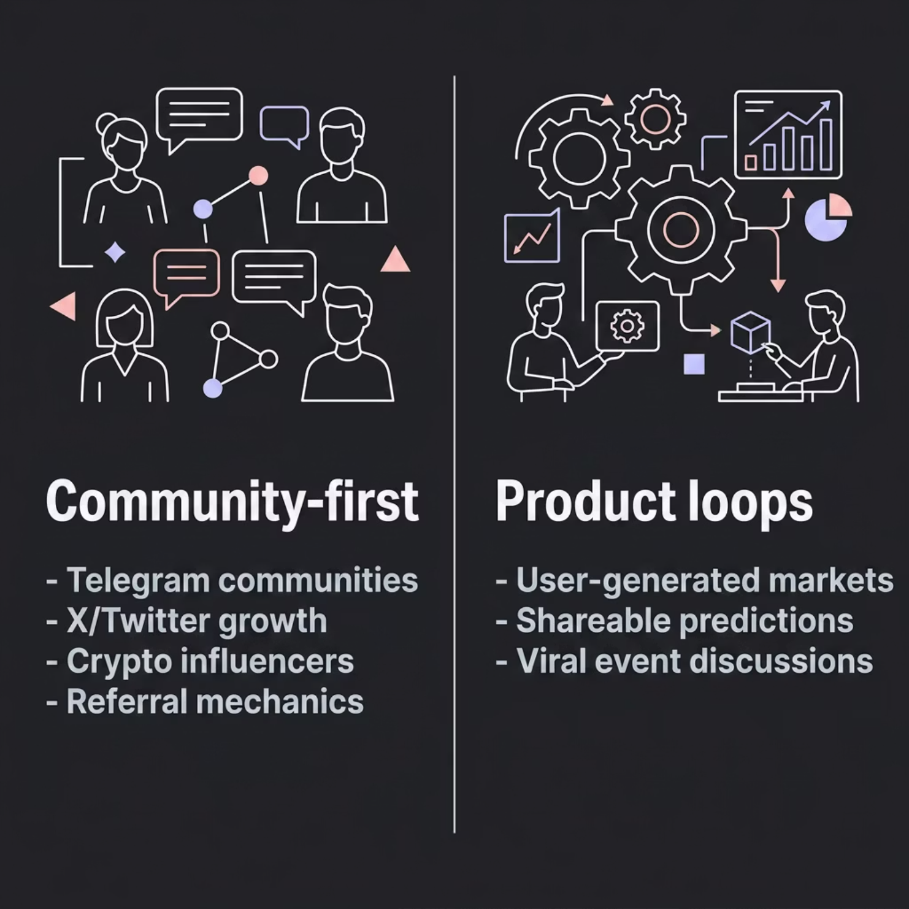

Каналы роста
Эксперименты роста
1
2
Реферальная система
Leaderboard
Соревновательная механика для удержания
Вирусное привлечение через вознаграждения
3
4
Market Hubs
Trading Competitions
Тематические хабы по категориям событий
Турниры для вовлечения активных трейдеров

Slide 9
Валидация и метрики
Что уже подтверждено
Высокий мировой интерес
Рабочая монетизационная модель
Техническая реализуемость MVP
Понятная аудитория acquisition
Рост prediction markets подтверждён глобальными данными
Архитектура и backend уже построены
Чёткие каналы привлечения пользователей
Exchange-style комиссии проверены на рынке
Что планируем проверить за 3–6 месяцев
2K+
500
Регистрации
MAU
Целевое количество новых пользователей
Ежемесячно активных пользователей
$50K+
30%
Trading Volume
D30 Retention
Накопленный объём торгов
Удержание пользователей на 30-й день

Slide 10
План на 12–24 месяца
Метрика
12 мес
24 мес
Registered users
10 000
50 000
MAU
2 000
10 000
Monthly trading volume
$100k
$1M
Platform fee revenue
$1k/мес
$10k/мес
CAC
<$10
<$15
Ключевые допущения
Organic Growth
Commission Model
Рост через community и реферальные механики
Стабильный доход через торговые комиссии
Liquidity Growth
Trader Retention
Постепенный рост ликвидности маркетов
Удержание активных трейдеров через продуктовые механики

Slide 11
Команда
Дмитрив Денис Игоревич — аналитик-разработчик
Работа с продуктовой аналитикой, логикой системы и технической реализацией trading-механик
Новоженин Никита Денисович — маркетолог
Ключевая компетенция команды
Growth-стратегия, Telegram/X продвижение, работа с комьюнити и привлечением пользователей
Способность быстро проектировать, запускать и развивать high-engagement trading продукты с сетевыми эффектами и встроенной монетизацией
Павленко Тимофей Сергеевич — разработчик
Backend и продуктовая разработка, торговый движок, API и инфраструктура платформы
Сопина Яна Юрьевна — тимлид
Управление разработкой, координация команды, продуктовая логика и контроль реализации

Slide 12
Инвестиционный запрос
Ask: $35,000 pre-seed раунд.
Формат:
Milestones
SAFE,
convertible note,
или
equity investment.
За 6 месяцев:
публичный MVP;
2k+ пользователей;
$50k+ trading volume;
referral system;
первые revenue;
international legal structure.
Use of Funds
40% — product;
25% — marketing;
15% — infrastructure;
10% — legal setup;
10% — operations.
Основание: roadmap+ допущение команды.

